Slide 1

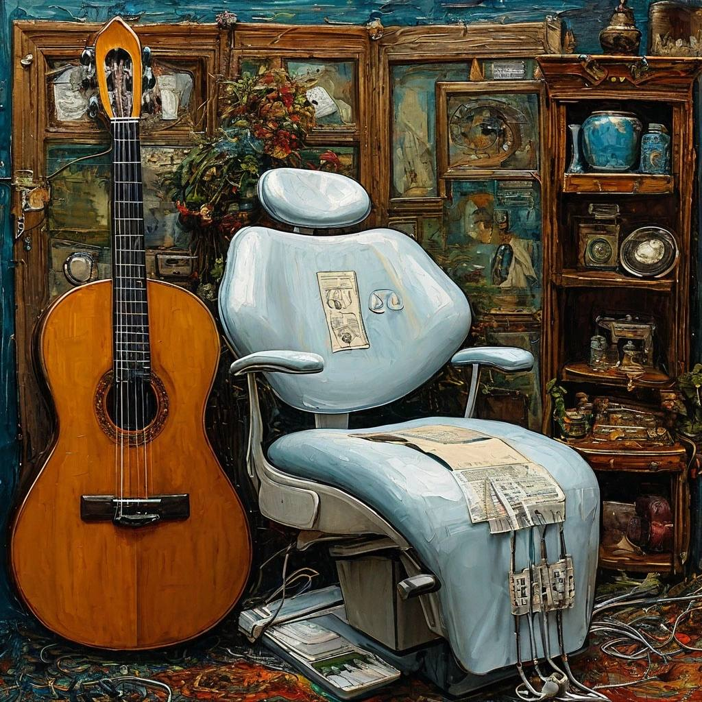
Музыка на помощь стоматологам
Усачева Елизавета Сергеевна
Ульяновский Государственный Университет, 1, факультет: Стоматология, Healthnet, Technet
Картинка проекта
(при наличии)

Slide 2
Продукт
B современном мире стоматологические процедуры часто ассоциируются с тревогой и стрессом. Чтобы помочь пациентам чувствовать себя более комфортно и расслабленно в стоматологическом кабинете, я запускаю проект
"Музыка на помощь стоматологам". Этот проект направлен на создание плейлистов с тщательно подобранной музыкой, которая поможет снизить уровень тревожности и стресса у пациентов во время визита к стоматологу.
2

Slide 3
Проблема
Проблема: Люди всех возрастов, испытывают стресс во вовремя посещения стоматолога испытывают стресс. Медицинские учреждения: должны уделять снижению стресса достаточное значение (В2В)
3

Slide 4
Решение
Технологии: Классическая музыка для снижения стресса на приеме у стоматолога повышает расположенность пациента к процедуре, настраивает его на устойчивое психосоматическое настроение.
Мобильная разработка: приложение будет разработано для частных и государственных стоматологических клиник, будет рекомендовано.
База данных: рекомендованная музыкальная база данных будет отправлена в государственные и стоматологические клиники.
4

Slide 5
Рынок
Оценка потенциала «рынка» (TAM/SAM/SOM) и рентабельности бизнеса
5

Slide 6
Бизнес-модель
Ключевые партнеры | Ключевые виды деятельности | Ценностное предложение |  | Взаимоотношения с клиентом | Потребительские сегменты
Стоматологические клиники. | Классическая музыка для снижения стресса на приеме у стоматолога повышает расположенность пациента к процедуре, настраивает его на устойчивое психосоматическое настроение. | Этот проект направлен на создание плейлистов с тщательно подобранной музыкой, которая поможет снизить уровень тревожности и стресса у пациентов во время визита к стоматологу. |  | Сбор данных от пациентов для обратной связи. | B2C люди всех возрастов В2В медицинские учреждения
 | Ключевые ресурсы |  |  | Каналы сбыта
 | Команда-разработчиков; Партнерство со стоматологическими клиниками. |  |  | Социальные сети; Мессенджеры; Мобильное приложение; Веб-сайт;
Структура затрат |  |  | Потоки поступления дохода
Разработка мобильного приложения: тестирование и отладка; квалифицированная поддержка от медицинских экспертов; Разработка и обновление в системе безопасности; маркетинг и продвижение и анализ улучшения. |  |  | Подписки приложения; Реклама в приложении и на веб-сайте;
6

Slide 7
Конкуренты
Анализ конкурентов, основные конкурентные преимущества
Ключевые характеристики | Dental Scope | Philips Sonicare | iSmile Studio | iSmile Teledentistry | Музыка на помощь стоматологам
Персонализированные рекомендации | - | - | - | - | +
Интуитивно простой интерфейс | - | - | - | - | +
Кроссплатформенность | - | IOS; Android | - | Android | IOS; Android
Отсутствие диагностики полости рта | - | - | - | - | +
Online-запись на прием к стоматологу | - | - | - | - | +
Техническая поддержка | - | - | - | - | +
ПРЕИМУЩЕСТВА ПРОДУКТА:
Персонализированные рекомендации, интуитивно простой интерфейс, оперативная техническая поддержка.
НИША ПРОДУКТА:
Рынок мобильных приложений для здоровья и фитнеса.
7

Slide 8
План развития проекта
Этап 0
(2 мес)
Разработка прототипа продукта. Проведение CUSTDEV продукта. Поиск заинтересованных пользователей.
0 руб.
Этап 1
(5 мес)
Испытание разработанного продукта… по функциональным свойствам и технико-экономическим характеристикам в условиях…
30000 руб.
Этап 2
(8 мес)
Сертификация продукта...
Производство: контрактное.
Вывод продукта на рынок.
100000 руб.
Этап 3
(12 мес)
Увеличение продаж продукта.
Производство: контрактное/собственное.
110000 руб.
ИТОГО
бюджет проекта:
240000 руб.
8

Slide 9
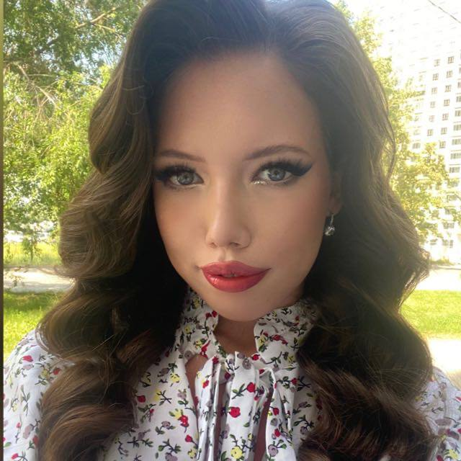
Команда проекта
CEO УПРАВЛЕНИЕ ПРОЕКТОМ
Усачева Елизавета Сергеевна
Студент 1-го курса УлГУ
Создание нового направления в Волонтерстве
9

Slide 10
Динамика
Сгенерирована бизнес-идея. Проведен CUSTDEV. Установлена проблема клиента и предложено ее решение. Выявление желания и потребностей целевой аудитории использовать наш продукт. Проведен анализ конкурентов, выявлены сильные и слабые стороны. Сформулированы конкурентные преимущества. Провели оценку динамики рынка.
10

Slide 11
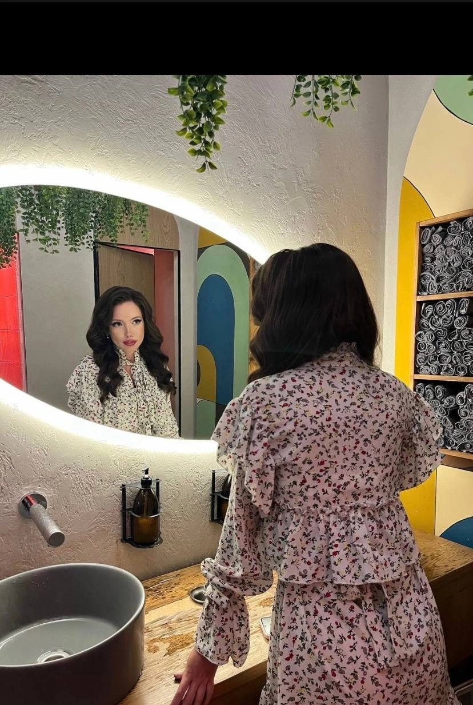
СПАСИБО!
Усачева Елизавета Сергеевна
89041979163
Email: usacheva.2004@internet.ru
Сайт проекта (на стадии разработки)
11

